Slide 1
«Внедрение информационно-коммуникационных технологий, в частности цифрового микроскопа, в образовательный процесс ДОУ"
Муниципальное общеобразовательное учреждение
«Средняя общеобразовательная школа №2»
дошкольное отделение 1-22
Подготовила: Февралёва С.Л.

Slide 2
Актуальность использования информационных технологий в современном дошкольном образовании диктуется стремительным развитием информационного общества, широким распространением технологий мультимедиа, электронных информационных ресурсов, сетевых технологий в качестве средства обучения, общения, воспитания.

Slide 3
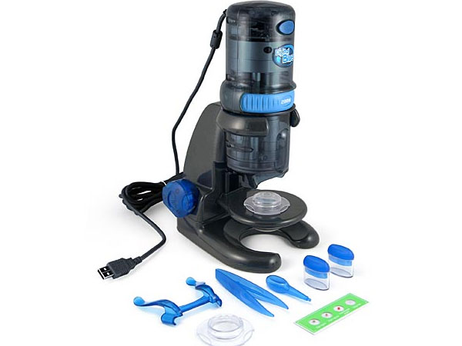
Цифровой микроскоп - это приспособленный для работы в детском саду, школе оптический прибор, снабженный преобразователем визуальной информации в цифровую.

Slide 4
Преимущества цифрового микроскопа
Изучать исследуемый объект ни одному ребёнку, а группе детей одновременно, т.к. информация может быть выведена на монитор компьютера ;
Изучать объект в динамике, например, одним из преимуществ микроскопа является возможность проведения видеосъемки для отображения промежуточных стадий длительных опытов, когда нет возможности показать превращения в режиме реального времени, например, процесс прорастания семян. Также его можно использовать для демонстрации движений различных объектов. С помощью цифрового микроскопа можно получить видеозаписи живых объектов.
Создавать презентационные фото и видеоматериалы по изучаемой теме; сделать подписи к рисункам и фотографиям;
Использовать изображения объектов на бумажных носителях.

Slide 5
Проект «Тайны микромира»
Цель проекта : внедрение информационно-коммуникативных технологий, в частности usb –микроскопа, в образовательный процесс ДОУ.
Задачи: Развивать интерес к практической познавательно- исследовательской деятельности; Создать условия для формирования научного мировоззрения;
Удивить дошкольников микромиром, окружающим нас;
Обогащать словарный запас, развивать речь детей; Воспитывать бережное отношение к окружающему миру.

Slide 6
Этапы реализации проекта:
1. Подготовительный (определяет цель, задачи, сбор информации, материалов.)
2. Исследовательский (организует работу через виды деятельности, оказывает практическую помощь детям, формирует знания, умения, навыки.)
Беседы
Опыты
Просмотр презентаций, клипов, мультфильмов;
Рассматривание книг, иллюстраций
Дидактические игры
Чтение художественной литературы
3. Заключительный (анализирует деятельность детей и соотносит полученные результаты с поставленными задачами, организует презентацию проекта )
оформление альбома наблюдений;
оформление мультимедийной презентации;
оформление картотеки материалов для исследований (растения, ткани).

Slide 7
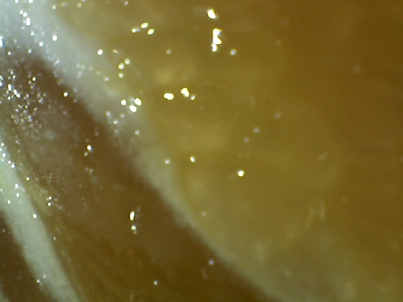
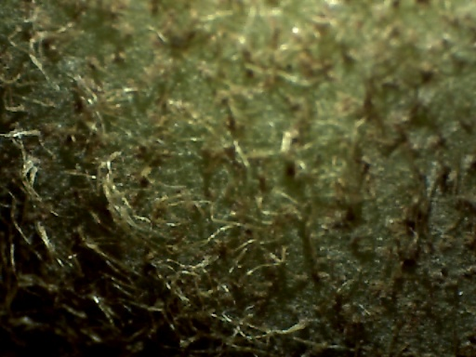
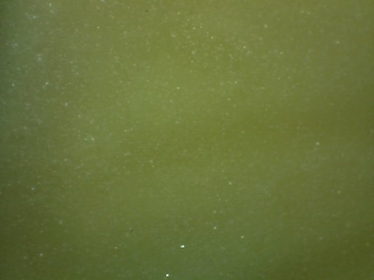
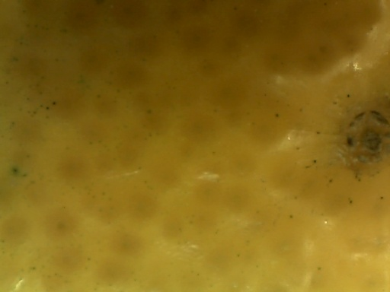
Опыт 1 «Фрукты и овощи»
Мандарин
Киви
Картофель
Корка мандарина

Slide 8
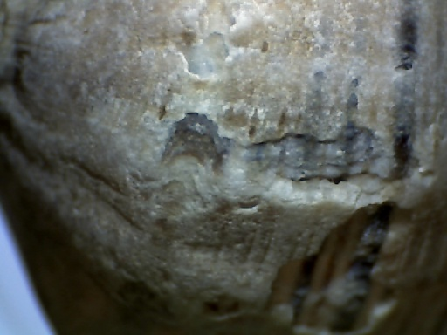
Опыт 2 «Предметы вокруг нас»
Ракушка
Бумага
Соль

Slide 9
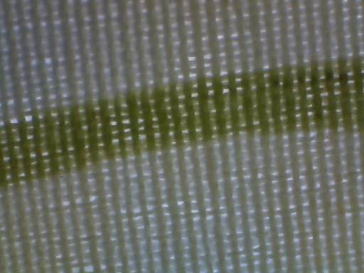
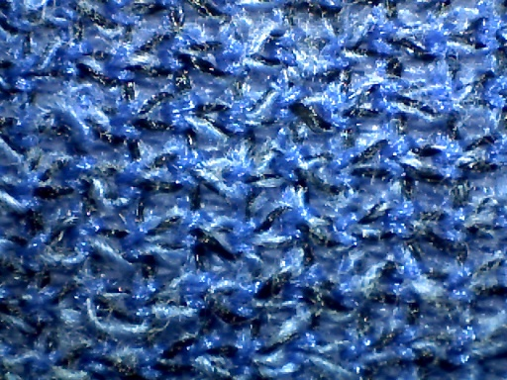
Опыт 3 «Ткань»
Джинсовая
Хлопок
Шёлк
Шерсть

Slide 10
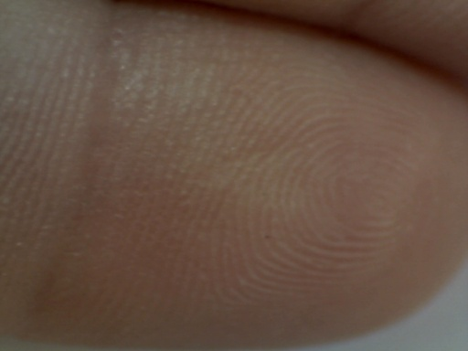
Опыт 4 «Наше тело»
Кожа
Волосы

Slide 11
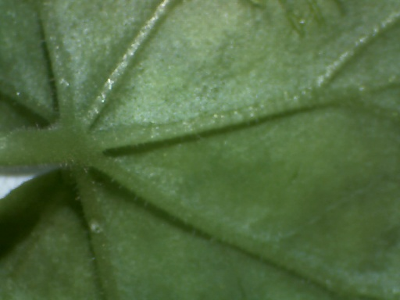
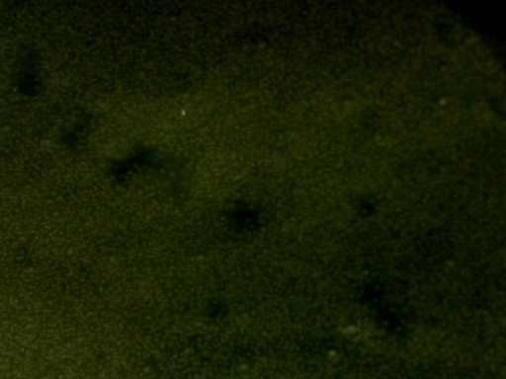
Опыт 5«Комнатные растения»
Фиалка
Герань
Плющ восковой

Slide 12
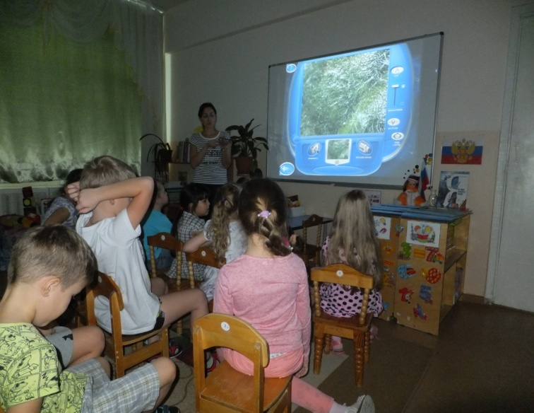
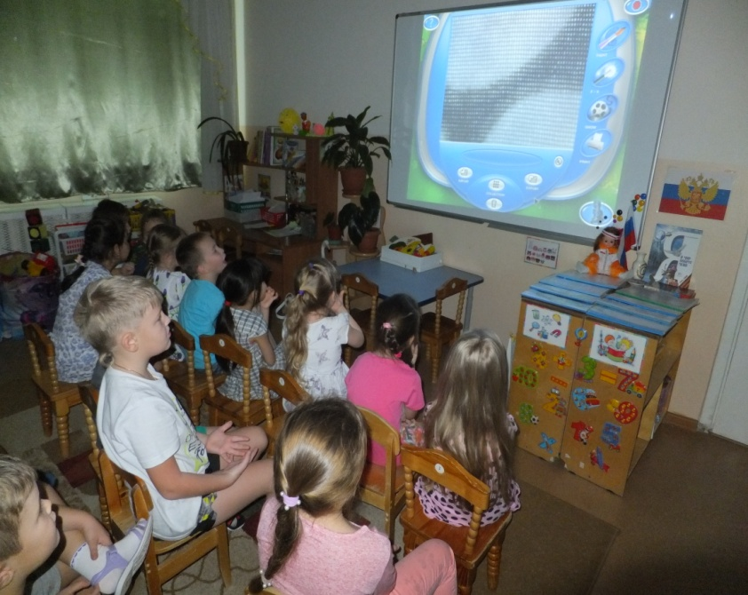
2. Исследовательский этап
Беседы
Опыты
Просмотр презентаций, клипов, мультфильмов;
Рассматривание книг, иллюстраций
Дидактические игры
Чтение художественной литературы

Slide 13
3. Заключительный этап
оформление альбома наблюдений;
оформление мультимедийной презентации;
оформление картотеки материалов для исследований (растения, ткани).

Slide 14
Деятельность с микроскопом позволяет
более качественно, интересно провести опыт и достичь желаемых результатов (снимки с цифровых микроскопов наглядны, доступны для каждого ребенка);
повысить интерес к исследовательской деятельности;
решить вопрос с недостатком раздаточного материала (микропрепаратов) при проведении опытов ;
изменить традиционный подход при выполнении опытов, наблюдений;
переходу от репродуктивной передачи знаний к творческой, систематизации и углубления знаний.

Slide 15
Спасибо за внимание!

